Slide 1
Така вона цікава Періодика
На допомогу навчальному процесу
Періодичні видання, тобто газети та журнали, відіграють значну роль у праці та навчанні кожного науковця, викладача, студента, оскільки в них друкується найактуальніша інформація за найкоротший термін часу.

Slide 3
. Ми пропонуємо перегляд частини періодичних видань психолого-педагогічного напряму, які зберігаються у фонді читального залу № 2 бібліотеки університету
Вчителі початкових класів та предметники, управлінці, освітяни, психологи, соціальні педагоги, дефектологи, позашкільники, профосвітяни, директори шкіл, завучі, методисти, вихователі та керівники дитячих садочків —усі ці користувачі 100% знайдуть видання особисто для себе

Slide 4
Тут ви знайдете кращі методики, розробки та поради.

Slide 5
Журнал ДИРЕКТОР ШКОЛИ. ШКІЛЬНИЙ СВІТ Діловий аналітичний журнал для керівників-лідерів

Slide 6
Журнал ЗАВУЧУ. УСЕ ДЛЯ РОБОТИ
зразки планування різних видів внутрішньошкільної педагогічної діяльності,

Slide 7
Газета «Психолог» - Всеукраїнська газета для психологів, учителів, соціальних педагогів.
сучасні методики;
діагностичний інструментарій;
обговорення актуальних проблем шкільної психології;
зразки документації;
розробки тренінгів, семінарів

Slide 8
Практичний журнал для педагогів, які хочуть стати справжніми майстрами своєї справи: Поради психологів та інших фахівців. Скарбничка ідей для створення сучасного та ефективного уроку

Slide 9
журнал Учитель початкової школи
У новому сучасному часопису вчитель знайде все потрібне: нормативні вимоги, роз’яснення фахівців, готові практичні розробки (календарні плани, конспекти уроків, виховних заходів, ігри, конкурси, сценарії свят, класні години, батьківські збори тощо).

Slide 10
нестандартні авторські розробки уроків та позакласних заходів;
цікавий дидактичний матеріал ігрового характеру на сторінках для копіювання; повнокольорові матеріали (пам’ятки, алгоритми, картки, кросворди, ребуси), що стануть ефективним засобом при навчанні та закріпленні вивченого матеріалу.

Slide 11
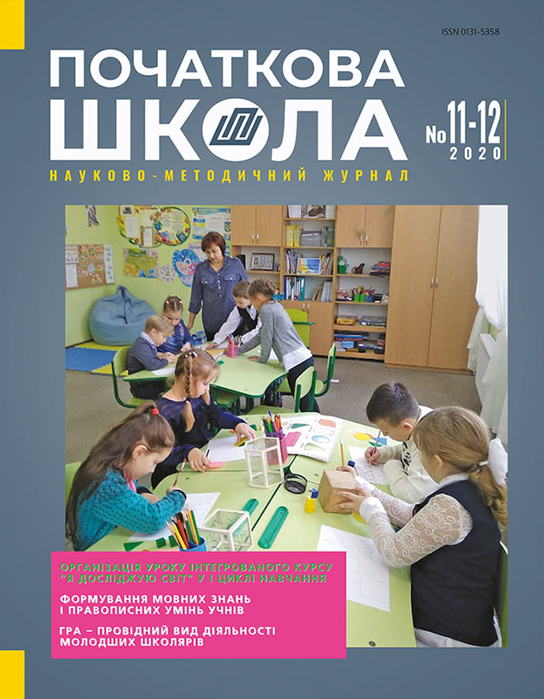
зразки щоденного планування;
поради щодо організації самопідготовки учнів початкової школи;

Slide 12
.
Газета ПОЧАТКОВА ОСВІТА. УРОКИ
Тут учитель знайде для себе: дидактика для дітей, і найцікавіші та найсучасніші розробки уроків, і проектна діяльність, і квести, нові й креативні методи та форми роботи з дітьми як на уроках, так і в позаурочний час

Slide 13
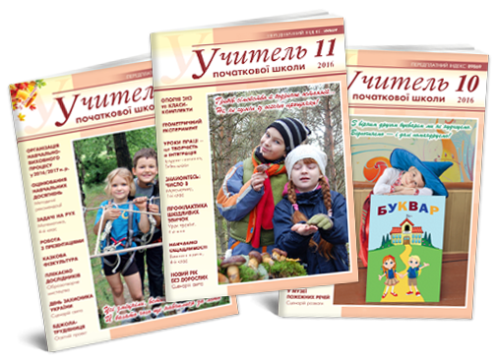
Бібліотека Ніжинського державного університету
Читальний зал № 2 (н. к.) запрошує
Презентацію підготувала Оніщенко С.С.

